Slide 1
Творческая
презентация
по
физике
на
тему
«ЗВУК»
Выполнила:
Чурина Ксения
Школа:
ТСШ № 2
Класс:
10
Преподаватель:
Лапышева Л.И.
2011

Slide 2
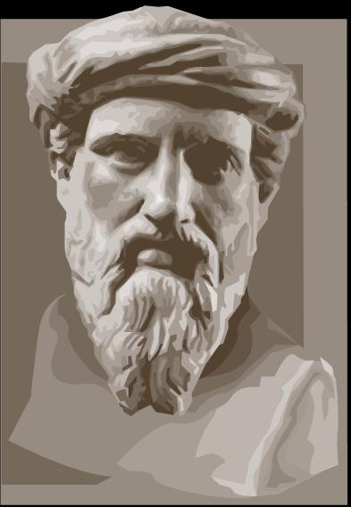
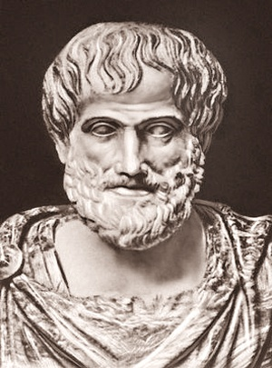
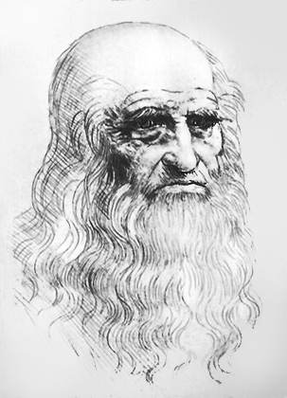
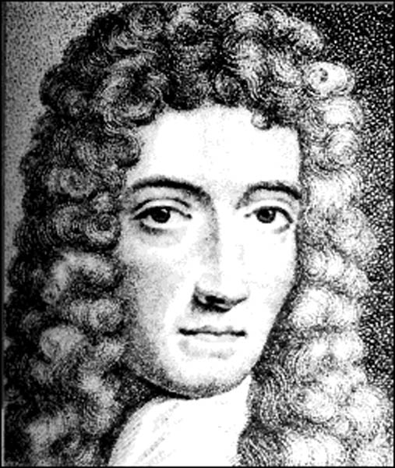
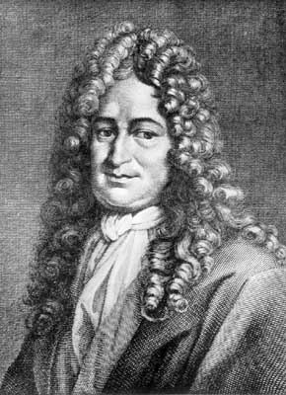
Историческая справка
Звуки начали изучать ещё в далёкой древности. Первые наблюдения по акустике были проведены в VI веке до нашей эры.
Пифагор установил связь между высотой тона и длиной струны или трубы, издавающей звук.
В IV в. до н.э. Аристотель первый правильно представил, как распространяется звук в воздухе. Он сказал, что звучащее тело вызывает сжатие и разрежение воздуха и объяснил эхо отражением звука от препятствий.
В XV веке Леонардо да Винчи сформулировал принцип независимости звуковых волн от различных источников.
В 1660 году в опытах Роберта Бойля было доказано, что воздух является проводником звука (в вакууме звук не распространяется).
А в 1700 - 1707 гг. вышли мемуары Жозефа Савёра по акустике, опубликованные Парижской Академией наук.

Slide 3
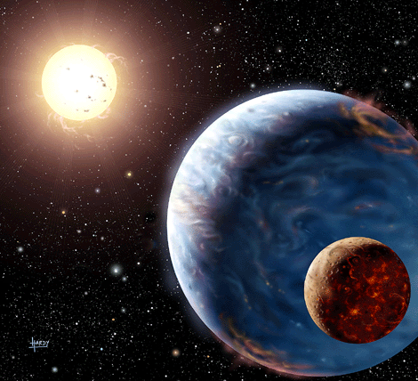
Мир звуков так многообразен. Богат, красив, разнообразен. Но всех нас мучает вопрос: откуда звуки возникают, что слух наш всюду услаждают? Пора задуматься всерьез…
Так что же такое звук?

Slide 4
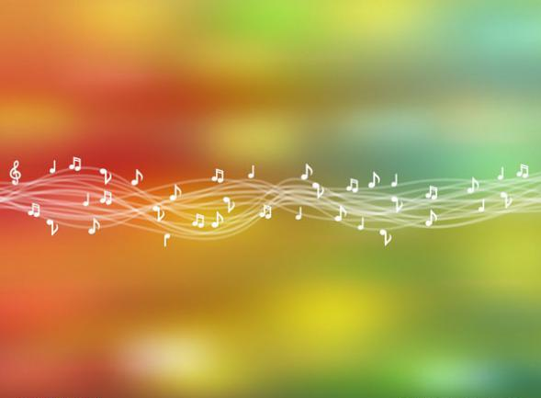
С точки зрения физики, звук - это механические колебания, которые распространяются в упругой среде: воздухе, воде, твёрдом теле и т.п.
А наука, изучающая физическую природу звука и проблемы, связанные с его возникновением, распространением, восприятием и воздействием, называется АКУСТИКА.

Slide 5
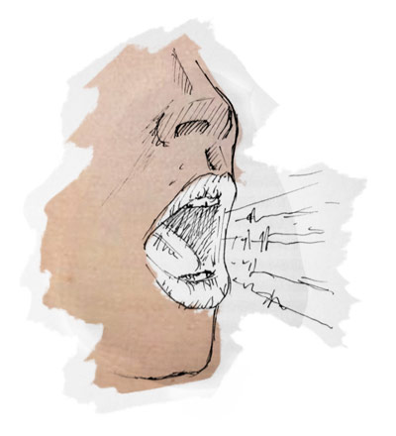
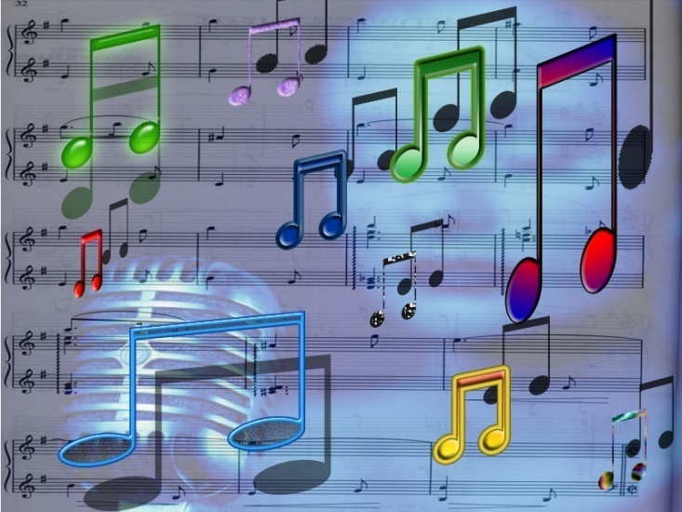
Источниками звука являются тела, совершающие колебания.
Существуют как естественные источники звука:
голоса людей
музыка
шум ветра
так и искусственные, например, КАМЕРТОН.
щебет птиц

Slide 6
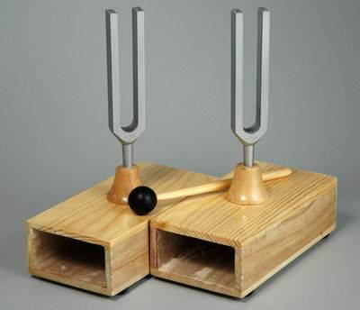
Камертон представляет собой изогнутый, закреплённый посередине металлический стержень. Ударив резиновым молоточком по одной из ветвей камертона, мы услышим определённый, чистый звук. Его ветви начинают колебаться, создавая вокруг себя попеременные сжатия и разрежения воздуха. Распространяясь по воздуху, эти возмущения образуют звуковую волну.
Стандартная частота колебаний камертона 440 Гц.
Он был изобретён в 1711 году английским музыкантом Джоном Шором для настройки музыкальных инструментов.
В настоящее время камертон является эталоном звука.

Slide 7
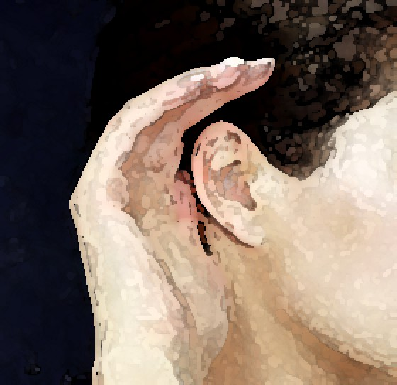
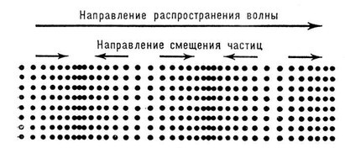
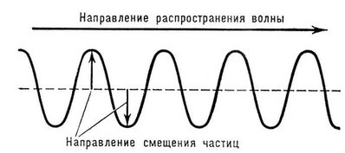
Человеческое ухо воспринимает как звук колебания с частотами от 16 до 20000 Гц. Поэтому механические волны с частотами, лежащими в этом диапазоне, называют звуковыми волнами.
Звуковые волны в воздухе – это продольные волны, т.е. волны, при распространении которых частицы среды смещаются вдоль направления распространения волны.
А волны, при распространении которых частицы среды смещаются перпендикулярно направлению распространения волны, называются поперечными волнами.
Поперечные волны распространяются только в твёрдых телах, т.к. для распространения поперечных волн необходимо, чтобы между частицами вещества существовали силы, препятствующие изменению формы тела.

Slide 8
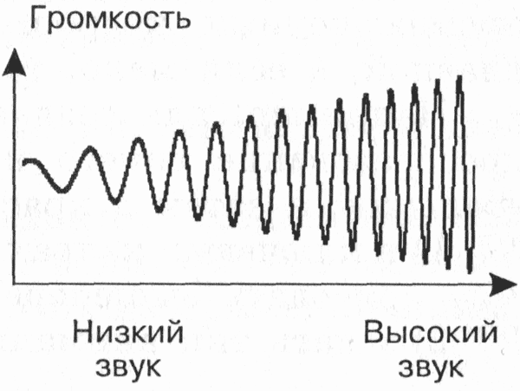
Звук характеризуется высотой: например, бас поёт низким голосом, а тенор – высоким.
Высота звука определяется частотой звуковой волны: чем больше частота волны, тем звук выше.
Частота звуковых колебаний, соответствующих человеческому голосу, составляет от 80 Гц (низкий бас) до 1400 Гц (самый высокий женский голос – колоратурное сопрано). «Разговорный» частотный диапазон – от 85 до 340 Гц
Громкость звука определяется амплитудой звуковой волны. Воспринимаемая ухом громкость зависит также от высоты звука, потому что ухо более чувствительно к одним частотам и менее чувствительно – к другим (наибольшая чувствительность соответствует частотам от 3 до 5 кГц).
Единицей измерения громкости является децибел (дБ),
Например, тихому шёпоту и шелесту деревьев соответствует громкость 20 дБ, обычной речи – 60 дБ, а рок-концерту – 120 дБ. Таким образом, интенсивность звука на рок-концерте в миллион раз больше интенсивности звука обычной речи!
Громкость, равную 120 дБ, называют болевым порогом. При длительном воздействии такого звука происходит необратимое ухудшение слуха: человек, привыкший к рок-концертам, уже никогда не услышит тихий шёпот или шелест листьев.

Slide 9
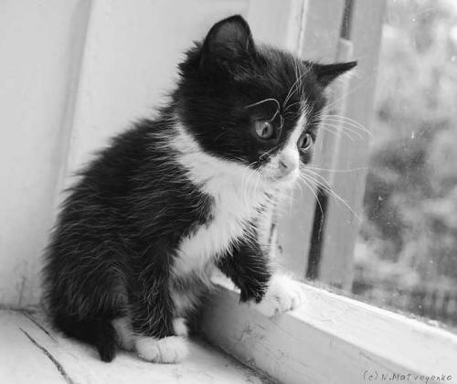
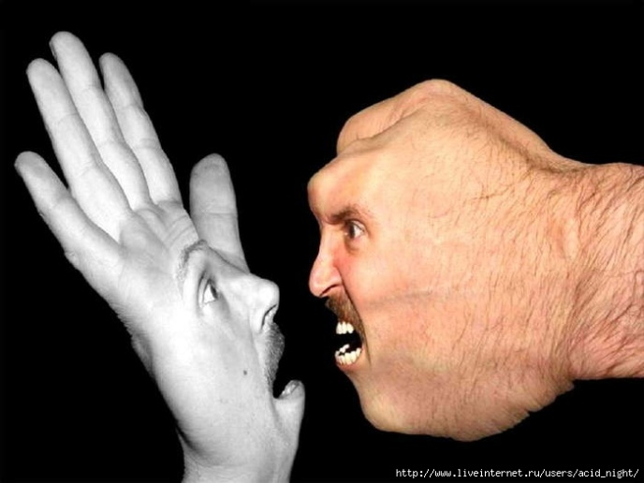
«Окраска» звука определяется его тембром.
Тембр - качество звука (его "окраска", "характер"), которое позволяет различать звуки одной и той же высоты, исполняемые на различных инструментах или различными голосами. Тембр связан со сложным характером звуковых колебаний и зависит от того, какие обертоны, (частоты, кратные основной частоте звука; чем больше обертонов, тем «насыщеннее», красивее звук) сопутствуют основному тону и в каких областях звукового спектра они особенно сильны. Всё это определяется материалом и формой звучащего тела, участвующими в образовании звука резонаторами, способом извлечения звука. Большое влияние на тембровую окраску звука оказывает также момент его возбуждения и угасания. В речи, благодаря тембру, различаются гласные и другие сонорные звуки. Характеризуясь именно тембром, каждый звук речи может быть любой высоты и интенсивности. В речевой интонации благодаря тембру различают всевозможные оттенки эмоций.
Например,
угрозу
Г
Р
У
С
Т
ь
радость

Slide 10
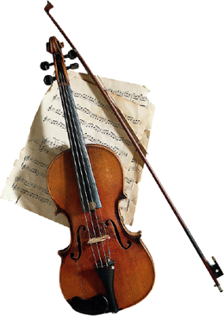
Познакомимся с акустическим резонансом.
Сам по себе резонанс - это отдача. От лат. "resono", франц. "resonance" - откликаюсь, издаю ответный звук. Употребляется как в прямом, так и переносном смысле в значениях: гул, отзвук, отголосок, ответная реакция.
В музыке –
звонкость инструмента.
В физике - явление
усиления колебаний (в том числе звуковых) в
колебательной системе.
Звук скрипичной струны слишком слаб, чтобы его можно было услышать на большом расстоянии, однако звук одной-единственной скрипки может наполнить огромный театральный зал.
Это происходит потому, что звук скрипичных струн многократно усиливается корпусом скрипки вследствие резонанса.
Благодаря резонансу усиливаются звуки и других музыкальных инструментов.

Slide 11
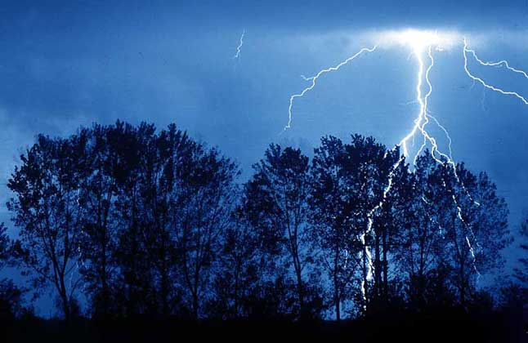
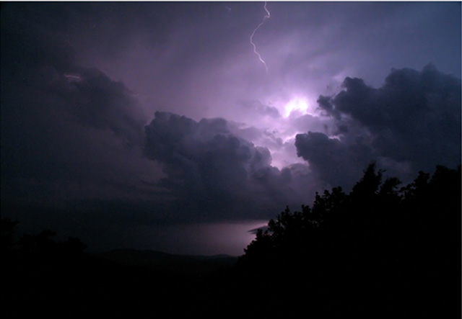
А чему же равна скорость звука?
Во всех ли средах распространяется звук?
Известно, что во время грозы мы сначала видим вспышку молнии
и лишь через некоторое время слышим раскаты грома.
Это запаздывание возникает из-за того, что скорость звука в воздухе значительно меньше скорости света, идущего от молнии.

Slide 12
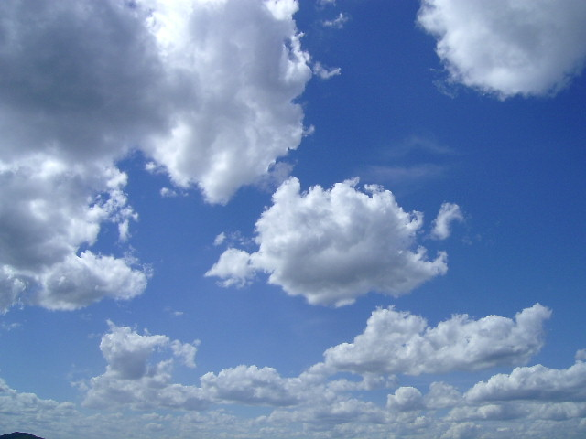
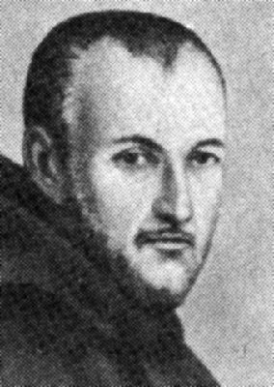
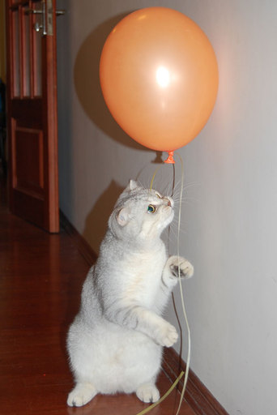
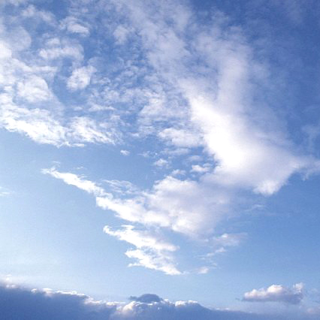
Скорость звука в воздухе
Скорость звука в воздухе впервые была измерена в 1636 г. французским ученым М. Мерсенном.
Скорость звука зависит от температуры среды: с увеличением температуры воздуха она возрастает, а с уменьшением — убывает. При 0°С скорость звука в воздухе составляет 331 м/с.
В разных газах звук распространяется с разной скоростью. Чем больше масса молекул газа, тем меньше скорость звука в нем. Так, при температуре 0 °С скорость звука
в водороде
в гелии
в кислороде
1284 м/с
316 м/с
965 м/с

Slide 13
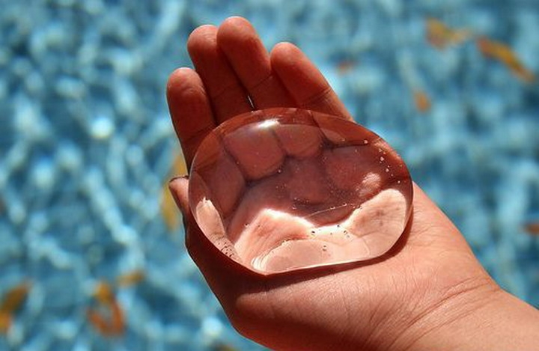
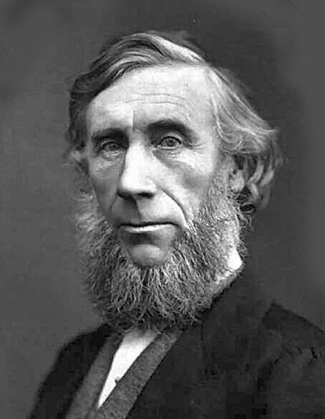
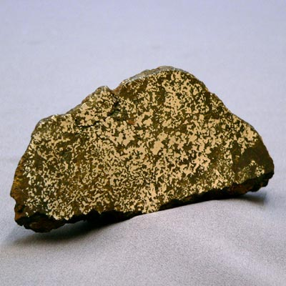
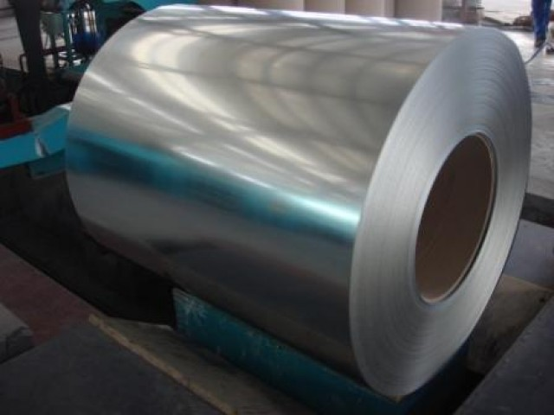
Скорость звука в воде
Скорость звука в воде была измерена в 1826 г. Ж. Колладоном и Я. Штурмом.Опыт проводили на Женевском озере в Швейцарии.На одной лодке поджигали порох и одновременно ударяли в колокол, опущенный в воду. Звук этого колокола с помощью специального рупора также, опущенного в воду, улавливался на другой лодке, которая находилась на расстоянии 14 км от первой. По интервалу времени между вспышкой света и приходом звукового сигнала определили скорость звука в воде. При температуре 8 °С она примерно 1440 м/с.
Ж. Колладон
Скорости звука других веществ: например,
Железо
Морская вода
в стали
5850 м/с
1530 м/с
более 5000 м/с.

Slide 14
Для распространения звука обязательно нужна какая-либо материальная среда, поддерживающая эти колебания.
В вакууме звук распространяться не может, так как там нет никакой материальной среды.

Slide 15
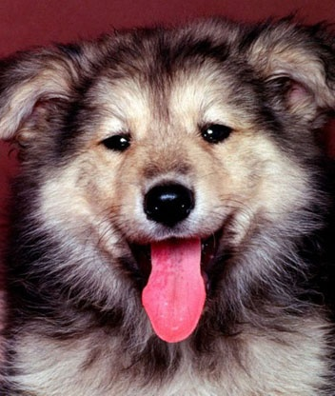
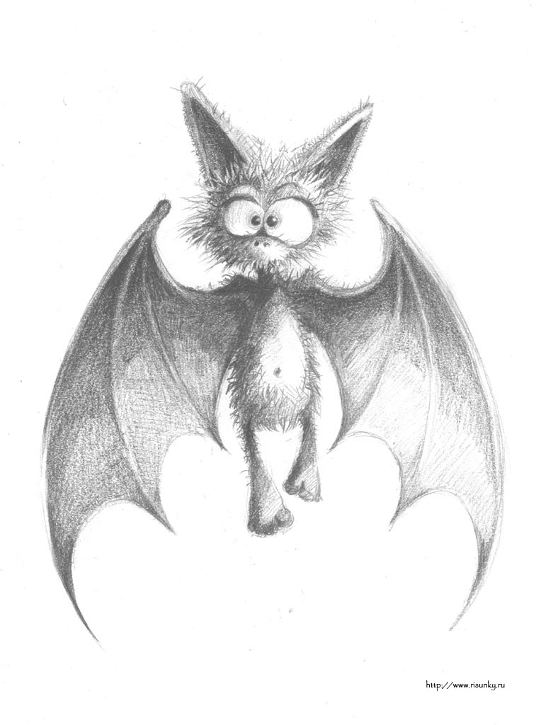
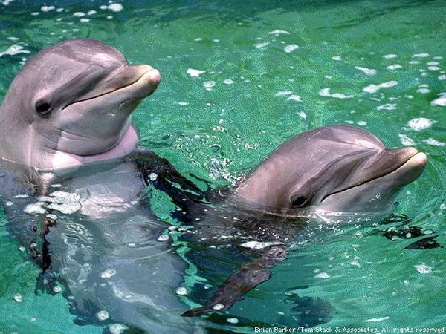
Мы уже говорили о частоте звуковых колебаний, воспринимаемых человеком, а вот у многих животных верхняя граница частоты воспринимаемого ими «звука» значительно выше, чем у человека: например,
у собак
у летучих мышей
у дельфинов
200 кГц
Поэтому дельфины могут активно «беседовать» совершенно неслышно для человека.
60 кГц
150 кГц
Механические волны с частотой выше звукового диапазона называют ультразвуком, а с частотой ниже звукового диапазона – инфразвуком.

Slide 16
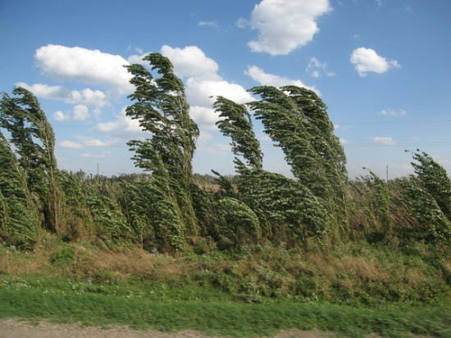
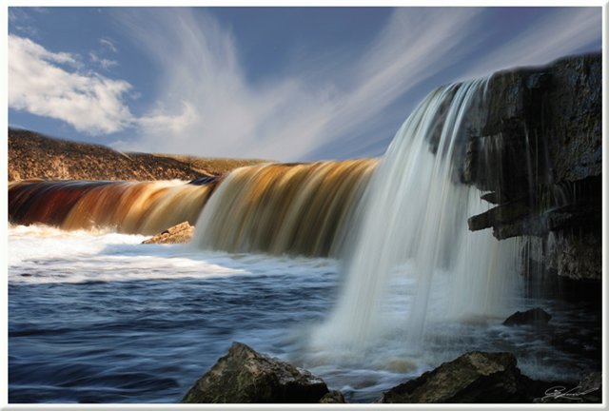
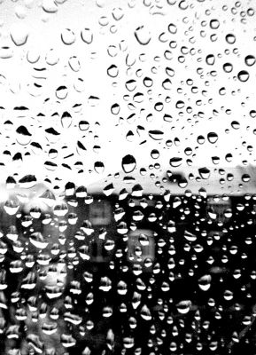
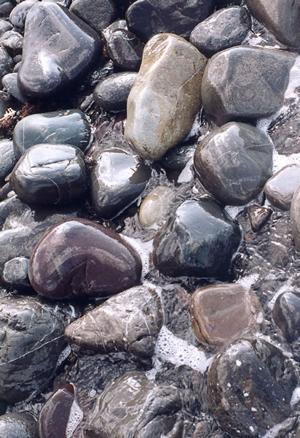
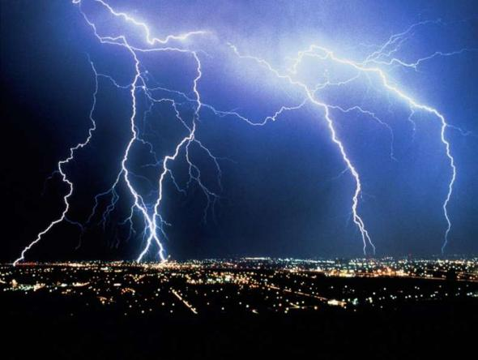
Ультразвук – это упругие колебания и волны, частота которых выше 15-20 тыс. Гц
Ультразвук также, как и любой другой звук может распространяться лишь в материальной среде.
В природе ультразвук встречается в составе многих естественных шумов:
в шуме
водопада
дождя
ветра
В шуме гайки, перекатываемой морским прибоем
В звуках, сопровождающих грозовые разряды
А также в мире животных, использующих его для эхолокации и общения.

Slide 17
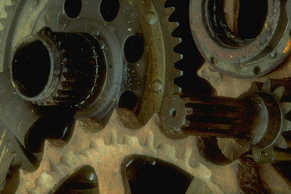
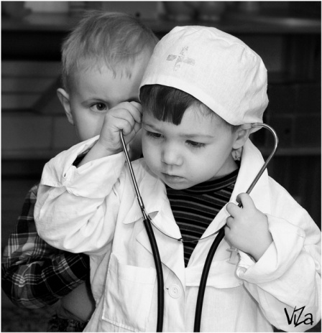
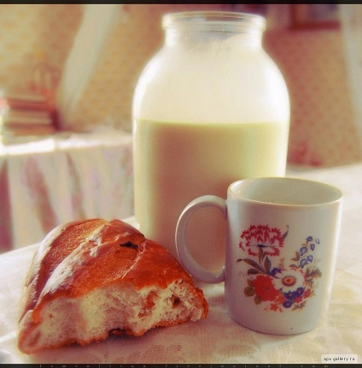
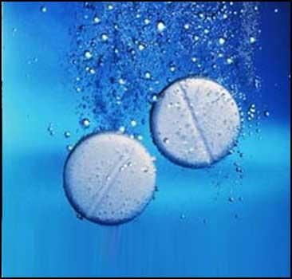
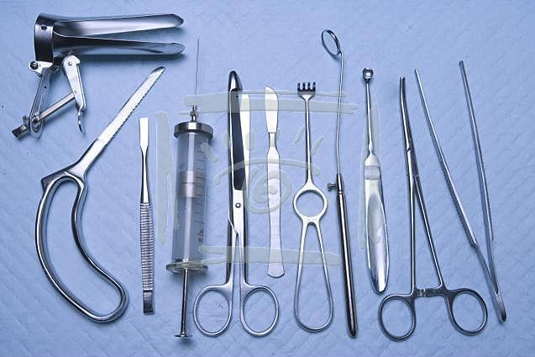
Изучением ультразвука и его применением занимается большое количество различных институтов и лабораторий как в нашей стране, так и за рубежом.
В настоящее время ультразвук широко применяется в различных сферах человеческой деятельности. Например, в микроэлектронике и полупроводниковой технике используется ультразвуковая приварка тонких проводников к напылённым металлическим плёнкам и непосредственно к полупроводникам. С помощью ультразвуковой сварки соединяют пластмассовые детали, полимерные плёнки, синтетические ткани и др. Ультразвук позволяет обрабатывать хрупкие детали (например, стекло, керамику), а также детали сложной конфигурации.
В промышленности ультразвук используют для обнаружения дефектов в изделиях.
В медицине при помощи ультразвука осуществляют сварку костей, обнаруживают опухоли, диагностируют различные заболевания. Ультразвуковое исследование внутренних органов (УЗИ) предпочитают сегодня рентгеновскому, поскольку оно безопаснее для организма.
Биологическое действие ультразвука позволяет использовать его также для
медицинских
инструментов
стерилизации
лекарственных
веществ
молока

Slide 18
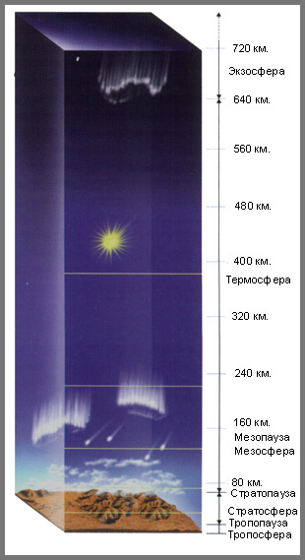
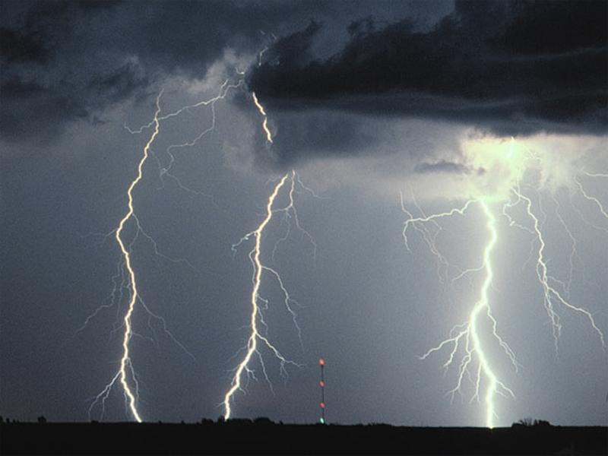
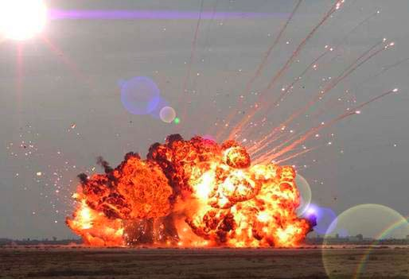
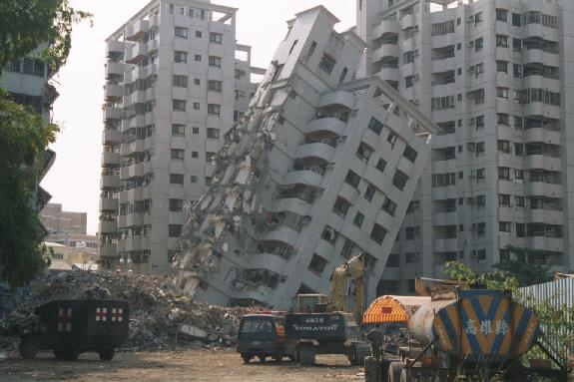
Инфразвук - упругие волны, аналогичные звуковым, но с частотами ниже области слышимых человеком частот, т.е. ниже 16 Гц
Инфразвуковые колебания опасны для организма, т.к. они иногда вызывают резонанс внутренних органов. Человек не слышит этих колебаний ухом, но воспринимает их как неприятные ощущения.
Инфразвуковые колебания содержатся в шуме атмосферы (леса, моря).
Источниками инфразвуковых колебаний являются
Взрывы, орудийные выстрелы
Землетрясения или вибрация тяжёлых механизмов.
Грозовые
разряды
Для инфразвука характерно малое поглощение в различных средах вследствие чего инфразвуковые волны в воздухе, воде и в земной коре могут распространяться на очень далёкие расстояния. Это явление находит практическое применение при определении места сильных взрывов или положения стреляющего орудия. Распространение инфразвука на большие расстояния в море даёт возможность предсказания стихийного бедствия — цунами. Звуки взрывов, содержащие большое количество инфразвуковых частот, применяются для исследования верхних слоев атмосферы, свойств водной среды.
Возможно, эти колебания ощущаются некоторыми животными: известно, что собаки и кошки пытаются покинуть дом перед землетрясением.

Slide 19
Интересные факты!
Обнаружили, что когда растению становится трудно добывать воду из пересохшей почвы, стебель растения начинает издавать ультразвуковые шумы. Присоединив к стеблям специальные микрофоны, можно уловить эти шумы и включать поливальные установки только тогда, когда сами растения этого требуют.
___
Звук храпа может достигать 69 дБ, что сравнимо со звуком отбойного молотка.
___
Самый громкий шум, полученный в лабораторных условиях, был равен 210 дБ. Он был получен за счёт отражения звука железобетонным испытательным стендом, предназначенным для испытаний ракеты в Центре космических полётов США в 1965 г. Звуковой волной такой силы можно было бы сверлить отверстия в твёрдых материалах. Шум был слышен в пределах 161 км.
___
Самая высокая из полученных нот имеет частоту 60 ГГц. Она была сгенерирована лазерным лучом, направленным на кристалл сапфира в США в 1964 г.
___
Самое тихое место - это «Мёртвая комната» в Лаборатории концерна «Белл телефон систем» в США, она является самой звукопоглощающей комнатой в мире, в которой исчезает 99,98% отражаемого звука.

